Slide 1
Linux常用开发工具

Slide 2
主要内容
gcc编译系统的概念和使用
gdb程序调试工具的概念和使用
程序维护工具make 的概念和使用

Slide 3
gcc编译系统—文件名后缀
文件名后缀 | 文 件 类 型 | 文件名后缀 | 文 件 类 型
.c | C源文件 | .F .fpp .FPP | FORTRAN源文件
.i | 预处理后的C源文件 | .s | 汇编程序文件
.ii | 预处理后的C++源文件 | .S | 必须预处理的汇编程序文件
.m | Objective-C源文件 | .o | 目标文件
.mi | 预处理后的Objective-C源文件 | .a | 静态链接库
.h | 头文件 | .so | 动态链接库
.C .cc .cp .cpp .c++ .cxx | C++源文件

Slide 4
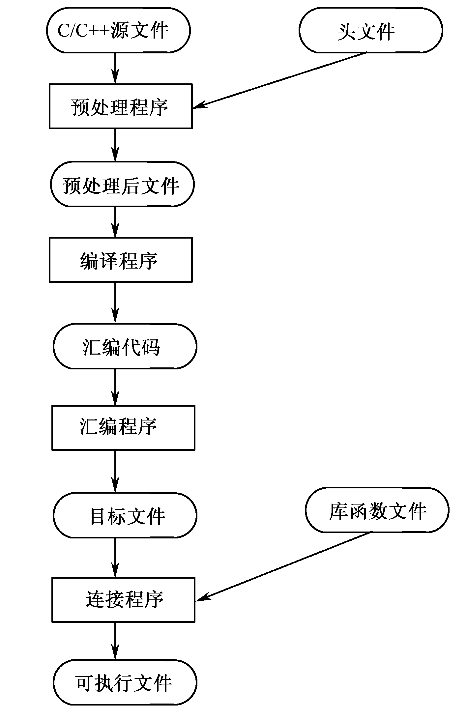
C语言编译过程(1)
1．预处理阶段
预处理是常规编译之前预先进行的工作，故此得名。它读取C语言源文件，对其中以“#”开头的指令（伪指令）和特殊符号进行处理。
主要包括文件包含、宏定义和条件编译指令。

Slide 5
C语言编译过程(2)
2．编译阶段
编译程序（Compiler）对预处理之后的输出文件进行词法分析和语法分析，试图找出所有不符合语法规则的部分
3．汇编过程
汇编过程是汇编程序（Assembler）把汇编语言代码翻译成目标机器代码的过程
4．连接阶段
连接程序（Linker）要解决外部符号访问地址问题
连接模式分为静态连接和动态连接

Slide 6
gcc命令行选项
在Linux系统中，C/C++程序编译命令是gcc，例如：
$ gcc f1.c f2.c （针对C语言源程序）
$ g++ helloworld.cpp 或者$gcc helloworld.cpp -lstdc++
（针对C++语言源程序）
执行完成后，生成默认的可执行文件a.out。
1．预处理选项
C语言预处理程序通常称为cpp，它是宏处理程序，由C编译程序自动调用，在真正的编译过程之前对程序进行转换。
几个预处理常用选项：
-C -D name -D name=definition
-U name -I dir
-o file -E

Slide 7
gcc编译程序常用选项及其作用
选项格式 | 功 能
-c | 只生成目标文件，不进行连接。用于对源文件的分别编译
-S | 只进行编译，不做汇编，生成汇编代码文件格式，其名与源文件相同，但扩展名为.s
-o file | 将输出放在文件file中。如果未使用该选项，则可执行文件放在a.out中
-g | 指示编译程序在目标代码中加入供调试程序gdb使用的附加信息
-v | 在标准出错输出上显示编译阶段所执行的命令，即编译驱动程序及预处理程序的版本号

Slide 8
优化程序常用的选项及其作用
选 项 格 式 | 功 能
-O -O1 | 试图减少代码大小和执行时间，但并不执行需要花费大量编译时间的任何优化
-O2 | 在-O1级别的优化之上，还进行一些额外调整工作——除不做循环展开、函数内联和寄存器重新命名外，几乎进行所有可选优化
-O3 | 除了完成所有-O2级别的优化之外，还进行包括循环展开和其他一些与处理器特性相关的优化工作
-O0 | 不执行优化
-Os | 具有-O2级别的优化，同时并不特别增加代码大小

Slide 9
连接程序常用的选项及其功能
选 项 格 式 | 功 能
object-file-name | 不以专用后缀结尾的文件名就认为是目标文件名或库名。连接程序可以根据文件内容来区分目标文件和库
-c -S -E | 如果使用其中任何一个选项，那么都不运行连接程序，而且目标文件名不应该用做参数
-llibrary | 连接时搜索由library命名的库。连接程序按照在命令行上给定的顺序搜索和处理库及目标文件。实际的库名是liblibrary，但按默认规则，开头的lib和后缀（.a或.so）可以被省略
-static | 在支持动态连接的系统中，它强制使用静态链接库，而阻止连接动态库；而在其他系统中不起作用
-Ldir | 把指定的目录dir加到连接程序搜索库文件的路径表中，即在搜索-l后面列举的库文件时，首先到dir下搜索，找不到再到标准位置下搜索
-Bprefix | 该选项规定在什么地方查找可执行文件、库文件、包含文件和编译程序本身数据文件
-o file | 指定连接程序最后生成的可执行文件名称为file，不是默认的a.out

Slide 10
Linux库文件命名
Linux下库文件的命名有一个约定，所有的库名都以lib开头。形如：
libx.a 其中，x是指定的库名
  以.a（归档，archive）结尾的库是静态库，以.so（共享目标，shared object）结尾的库是动态库
  如选项-lstdc++，则库的名字为 libstdc++.a

Slide 11
Linux静态库的生成及使用
生成静态库的方法实际上可分为两步：
① 将各函数的源文件编译成目标文件
  $gcc –c f1.c f2.c f3.c –o game.o
② 使用ar工具将目标文件收集起来，放到一个归档文件中
  $ar –rcs $HOME/lib/libgame.a game.o
使用静态库（在编译C语言时）
  $gcc f1.c f2.c f3.c –o mygame –static –L$HOME/lib –lgame
静态库生成简单，但效率不高，需占用较多的磁盘空间和内存，可生成动态链接库（共享库）克服这个缺点
  $gcc fun.c -fPIC -shared -o libfun.so
  $gcc -shared -o libstack.so stack.o

Slide 12
gdb程序调试工具
程序中的错误可按性质分为三种：
（1）编译错误，即语法错误。
（2）运行错误。
（3）逻辑错误。
查找程序中的错误，诊断其准确位置，并予以改正，这就是程序调试。
程序调试分为人工查错与机器调试。

Slide 13
启动gdb和查看内部命令
当程序执行过程中忽然中止，屏幕上显示××××-core dumped消息，然后显示提示符，其中，××××表示出错原因
为了发挥gdb的全部功能，需要在编译源程序时使用-g选项 。如：
  $ gcc -g prog.c -o prog （针对C语言源程序prog.c）
  $ g++ -g program.cpp -o program （针对C++源程序program.cpp）
启动gdb的方法有以下几种：
（1）直接使用shell命令gdb
（2）以一个可执行程序作为gdb的参数
（3）同时以可执行程序和core文件作为gdb的参数
（4）指定一个进程号PID作为gdb的第二个参数
一旦启动gdb，就显示gdb提示符：
  （gdb）
  并等待用户输入相应的内部命令

Slide 14
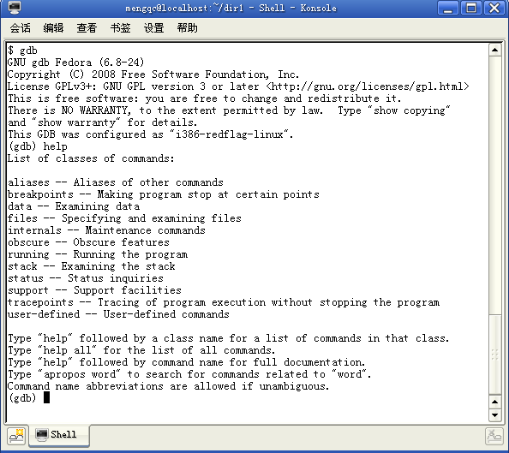
启动gdb

Slide 15
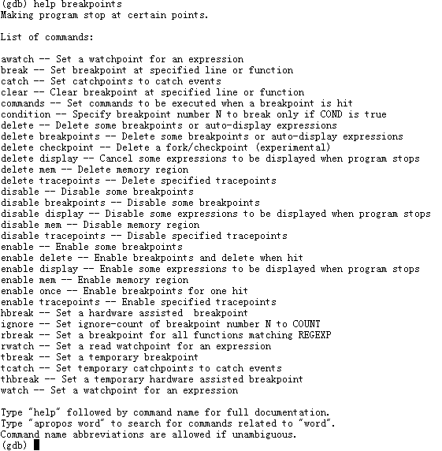

Slide 16
显示源程序和数据
1．显示和搜索源程序
（1）显示源文件
利用list命令可以显示源文件中指定的函数或代码行
list list - list [file:] num list start , end
list [file:]function
（2）模式搜索
forward-search regexp
search regexp
reverse-search regexp

Slide 17
2．查看运行时数据
（1）print命令 一般使用格式是 ：print [/fmt] exp
当被调试的程序停止时，可以用print命令（简写为p）或同义命令inspect来查看当前程序中运行的数据。
（2）gdb所支持的运算符
  ① 用&运算符取出变量在内存中的地址。
  如print &i ， print &array[i]
  ② { type }adrexp 表示一个数据类型为type、存放地址为adrexp的数据。
  ③ @ 它是一个与数组有关的双目运算符
  ④ file :: var 或者 function :: var 表示文件file（或函数function）中变量var的值。

Slide 18
（3）输出格式
在print /fmt exp命令中，“/”之后的fmt是表示输出格式的字母，它由表示格式的字母和表示数据长度的字母组成 。如：
表示格式的字母：o x d u t f a i c s
表示长度的字母: b w h g
（4）whatis命令显示出变量的数据类型
（5）x命令可以查看内存地址中数据的值 。其使用格式是：
x [/fmt] address
（6）display命令可以预先设置一些要显示的表达式。其一般格式是：
display [/fmt] exp
  要取消对先前设置的某些表达式的自动显示功能，可以使用以下命令：
undisplay [disnum]
delete display [disnum]

Slide 19
（7）显示函数调用栈信息
格 式 | 功 能
backtrace [n | -n] bt [n | -n] where [n | -n] | 打印当前的函数调用栈的所有信息。如果有参数n（正整数），则只打印栈顶上n层帧的信息；如果是- n的形式，则只打印栈底n层帧的信息
frame [n] f [n] | 其中，n是栈中帧的编号，从0（表示栈顶）开始递增。如果不带参数，则显示出当前栈帧的信息；如果给出参数n，则选定帧号为n的帧作为当前帧
up [n] | 表示向上移动n层栈帧。如果没有参数，则表示向上移动一层
down [n] | 表示向下移动n层栈帧。如果没有参数，则表示向下移动一层
info frame info f | 显示出当前栈帧的所有信息，如函数地址，调用函数的地址，被调用函数的地址，目前函数的程序语言、函数参数地址及值、局部变量的地址等。

Slide 20
改变和显示目录或路径
（1）directory命令一般格式是：
  directory [dir] 或者 dir [dir]
（2）cd命令使用格式为： cd dir
（3）path命令使用格式是： path dirs
（4）pwd命令
（5）show directories
（6）show paths

Slide 21
控制程序的执行
断点（breakpoint），观察点（watchpoint），捕捉点（catchpoint） 它们统称为停止点
1．设置和显示断点
（1）设置断点：用break命令（其缩写形式为b）设置断点：
break linenum
break linenum if condition
break function
break file:linenum
break file:function
break *address
break
（2）显示断点
info breakpoints [num]
info break [num]

Slide 22
2．设置和显示观察点
（1）设置观察点
  watch expr
  rwatch expr
  awatch expr
（2）显示观察点
info breakpoints
info watchpoints
3．设置捕捉点
命令catch的格式是： catch event
另一个命令是tcatch event
4．维护停止点
delete clear disable enable
5．运行程序
run命令的格式： run [args]

Slide 23
6．程序的单步跟踪和连续执行
（1）单步跟踪
实行单步跟踪的命令是step和next，其格式是：
step [N]
next [N]
（2）连续执行
continue，c或fg命令
7．函数调用
call expr
return [expr]

Slide 24
其他常用命令
1．执行shell命令
其格式是： shell command-string
2．修改变量值
(gdb) print x=10
(gdb) set variable x=10
3．跳转执行
jump linenum
jump *addr

Slide 25
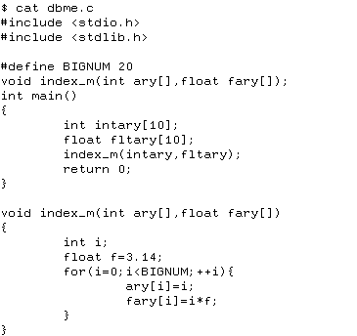
应用示例

Slide 26
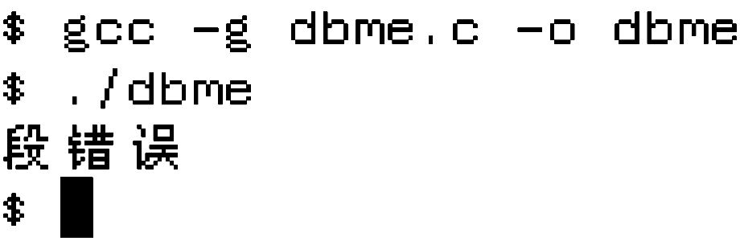
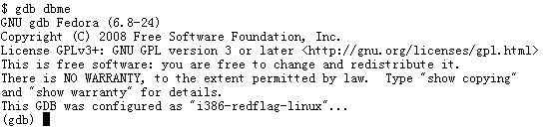
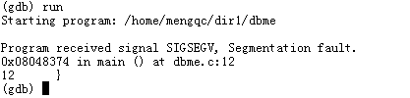
（1）使用带-g选项的gcc命令对该程序进行编译，然后运行：
（2）用程序名dbme作为参数启动gdb。
（3）在gdb环境下使用run命令运行该程序 。

Slide 27
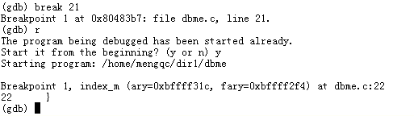
（4）为了了解代码中可能出错的行，使用list命令显示第1～25行的内容（其实该程序只有22行）：
(gdb) list 1,25
（5）设置断点，让程序在文件dbme.c的第21行停止执行，然后运行该程序。

Slide 28
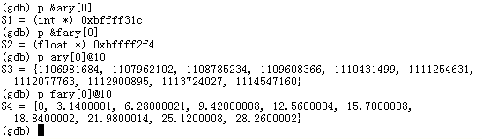
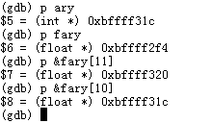
（6）利用print命令可以打印任何合法表达式的值。
（7）再查看数组fary元素地址的情况

Slide 29

再查看ary数组后面10个元素的数值。

Slide 30
程序维护工具make
GNU的make的工作过程如下：
① 依次读入各makefile文件；
② 初始化文件中的变量；
③ 推导隐式规则，并分析所有规则；
④ 为所有的目标文件创建依赖关系链；
⑤ 根据依赖关系和时间数据，确定哪些目标文件要重新生成；
⑥ 执行相应的生成命令。

Slide 31
1．makefile文件
make被调用后会依次查找名为GNUmakefile，makefile和Makefile的描述文件
一个示例 :
prog: x.o y.o z.o assmb.o
gcc x.o y.o z.o assmb.o -L/home/mqc/lib -lm -o prog
x.o:x.c defs.h
gcc -c x.c
y.o: y.c defs.h
gcc -c y.c
z.o:z.c
gcc -c z.c
assmb.o:assmb.s
as -o assmb.o assmb.s
clean:
rm prog *.o

Slide 32
Makefile规则有以下通用形式：
目标文件：[相依文件…]
<tab>命令1[#注释]
…
<tab>命令n[#注释]
在格式上应注意：
依赖行从一行的开头开始书写
各命令行单独占一行，每个命令行的第一个字符必须是制表符<tab>，而不能使用8个空格
#号后的内容为注释
在依赖行上，目标文件和相依文件之间要用一个或两个冒号分开

Slide 33
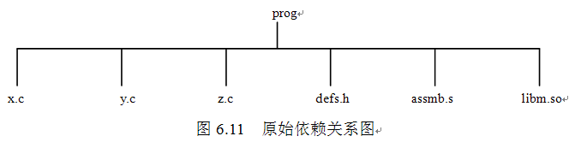
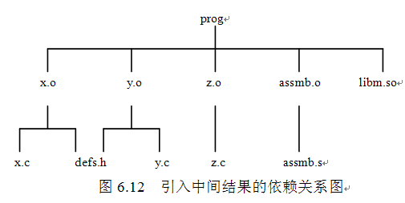
2．依赖关系图
使用make的一个核心问题是确定好各文件之间的依赖关系。一般来说，生成一个目标文件可能有多个不同的途径，根据这些途径能够指定不同的依赖关系。

Slide 34
make是依据“关系图深度优先搜索”的算法来核查目标文件及相依文件的修改时间，深度相等时，可由左到右依次进行。
适当地引入中间结果，合理地构造依赖关系图，可以省去一部分编译工作量。但并非层次越多越好，要考虑目标文件的生成过程及其所起的作用。

Slide 35
使用变量
1．变量定义和引用
make的变量（又称做宏定义）一般均由大写字母和数字组成。
定义变量的一般格式是：
<变量名>=<字符串>
例如，下面都是合法的变量定义：
OBJECT=x.o y.o z.o
LIBES=-lm
引用make变量的方式与引用shell变量类似，即：把变量用圆括号括起来，并在前面加上“$”符号。例如：
$(OBJECT)
$(LIBES)

Slide 36
2．自动变量
除了用户定义的变量外，make也可以使用环境变量、自动变量和预定义变量。
make中定义了一些它们的值会因环境的不同而发生改变的变量，被称为自动变量。 例如：
$@ 表示规则中的目标文件集合
$? 所有比目标文件还新的那些相依文件的集合，以空格分开
$< 规则中的第一个相依文件名
$^ 规则中所有相依文件的集合，以空格分开
$% 仅当目标文件是一个静态库成员时，表示规则中的目标成员 名，而此时$@表示相应库文件的名称
$* 如果目标文件的后缀是make所识别的，则$*就是去掉后缀的目标文件名，但该引用只有用在隐含规则中才有意义

Slide 37
3．预定义变量
归档库: AR ARFLAGS
汇编命令： AS ASFLAGS
C编译命令： CC CPP CFLAGS CPPFLAGS
C++编译命令： CXX CXXFLAGS

Slide 38
隐式规则
在makefile文件中显式地指定了一些规则，称为显式规则。
隐式规则就是一种惯例，即预先约定好了，不需要在makefile文件中写出来的规则。
几个常用的隐式规则：
  ① 编译C语言程序的隐式规则
  ② 编译C++程序的隐式规则
  ③ 汇编和汇编预处理的隐式规则

Slide 39
make命令常用选项
make命令有丰富的命令行选项。 例如：
-C dir 把目录改到dir
-d 输出所有的调试信息
-e 指明环境变量优先于makefile文件中的变量
-f file 使用file文件作为makefile文件
-I 忽略在执行重新生成文件的命令的过程中出现的所有错误
-I dir 或 –Idir 指定一个包含makefile文件的搜索目录

